Slide 1
N
E
W
D
A
Y
组会
屈原斌
20200903

Slide 2

0
上周所做的工作
1.相似度计算补充实验；

Slide 3
1
初中作文相似度计算
数据：初中作文，每个主题抽取10篇做范文，30篇做测试（分为3个测试集）；
实验设置：
每个主题随机从其他主题中抽取50篇作文构建负样本，计算prfa值作为评价标准；
对于正样本，排名位置为top1则分类正确，否则分类错误；负样本则相反；
实验结果：
字向量结果优于词向量；
使用topk=3时的结果优于取平均值和最大值；
使用output层表示的结果优于隐藏层；

Slide 4
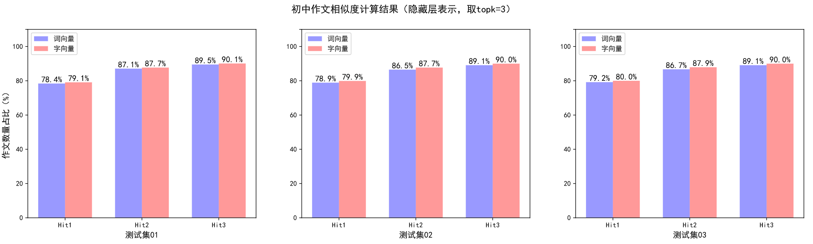
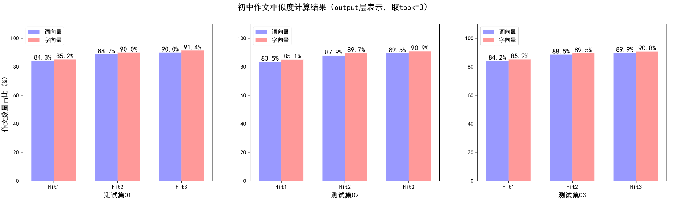
1
初中作文相似度计算

Slide 5
1
初中作文相似度计算
初中作文实验结果（隐藏层表示）
初中hs | Acc. | P | R | F1
字向量，取平均值 | 0.9631 | 0.9600 | 0.9631 | 0.9557
字向量，取最大值 | 0.9577 | 0.9592 | 0.9577 | 0.9507
字向量，取topk=3 | 0.9636 | 0.9651 | 0.9636 | 0.9580
词向量，取平均值 | 0.9616 | 0.9604 | 0.9616 | 0.9537
词向量，取最大值 | 0.9570 | 0.9588 | 0.9570 | 0.9500
词向量，取topk=3 | 0.9625 | 0.9632 | 0.9625 | 0.9567
初中作文实验结果（output层表示）
初中hs | Acc. | P | R | F1
字向量，取平均值 | 0.9738 | 0.9753 | 0.9738 | 0.9711
字向量，取最大值 | 0.9712 | 0.9731 | 0.9712 | 0.9679
字向量，取topk=3 | 0.9739 | 0.9755 | 0.9739 | 0.9712
词向量，取平均值 | 0.9718 | 0.9731 | 0.9718 | 0.9689
词向量，取最大值 | 0.9702 | 0.9716 | 0.9702 | 0.9671
词向量，取topk=3 | 0.9723 | 0.9741 | 0.9723 | 0.9697

Slide 6
1
小学作文相似度计算
数据：小学作文，每个主题抽取10篇做范文，30篇做测试（分为3个测试集）；
实验设置：
每个主题随机从其他主题中抽取20篇作文构建负样本，计算prfa值作为评价标准；
对于正样本，排名位置为top1则分类正确，否则分类错误；负样本则相反；
实验结果：
取隐藏层表示时，字向量结果优于词向量，取output层表示时，字向量结果变差；
四年级作文取平均值的结果最优，五年级作文取topk=3的结果最优；

Slide 7
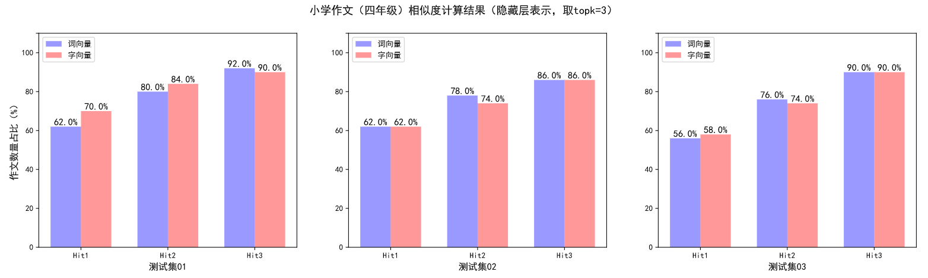
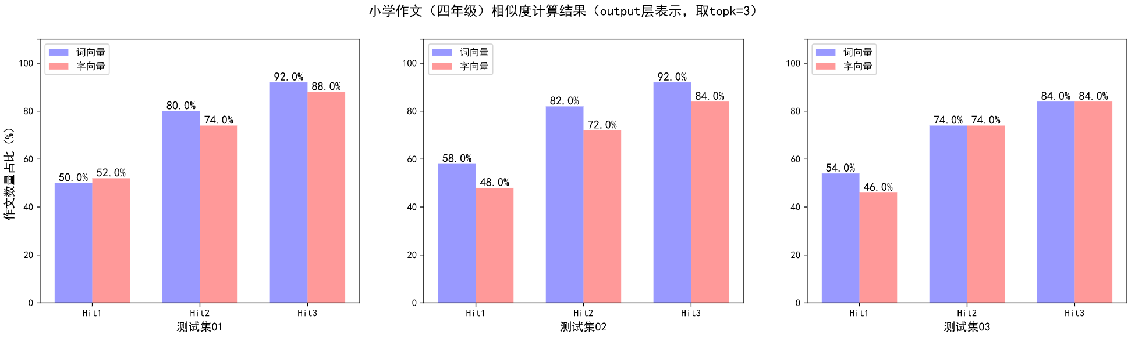
1
小学作文相似度计算

Slide 8
1
小学作文相似度计算
小学作文（四年级）实验结果（隐藏层表示）
Si_hs | Acc. | P | R | F1
字向量，取平均值 | 0.8200 | 0.8253 | 0.8200 | 0.8189
字向量，取最大值 | 0.7333 | 0.7409 | 0.7333 | 0.7192
字向量，取topk=3 | 0.7867 | 0.7952 | 0.7867 | 0.7848
词向量，取平均值 | 0.7467 | 0.7872 | 0.7467 | 0.7258
词向量，取最大值 | 0.7267 | 0.7446 | 0.7267 | 0.7133
词向量，取topk=3 | 0.7600 | 0.7788 | 0.7600 | 0.7532
小学作文（四年级）实验结果（output层表示）
初中hs | Acc. | P | R | F1
字向量，取平均值 | 0.7667 | 0.7854 | 0.7667 | 0.7535
字向量，取最大值 | 0.6867 | 0.7048 | 0.6867 | 0.6591
字向量，取topk=3 | 0.7333 | 0.7301 | 0.7333 | 0.7209
词向量，取平均值 | 0.8000 | 0.8442 | 0.8000 | 0.7755
词向量，取最大值 | 0.6867 | 0.6848 | 0.6867 | 0.6726
词向量，取topk=3 | 0.7600 | 0.7756 | 0.7600 | 0.7389

Slide 9
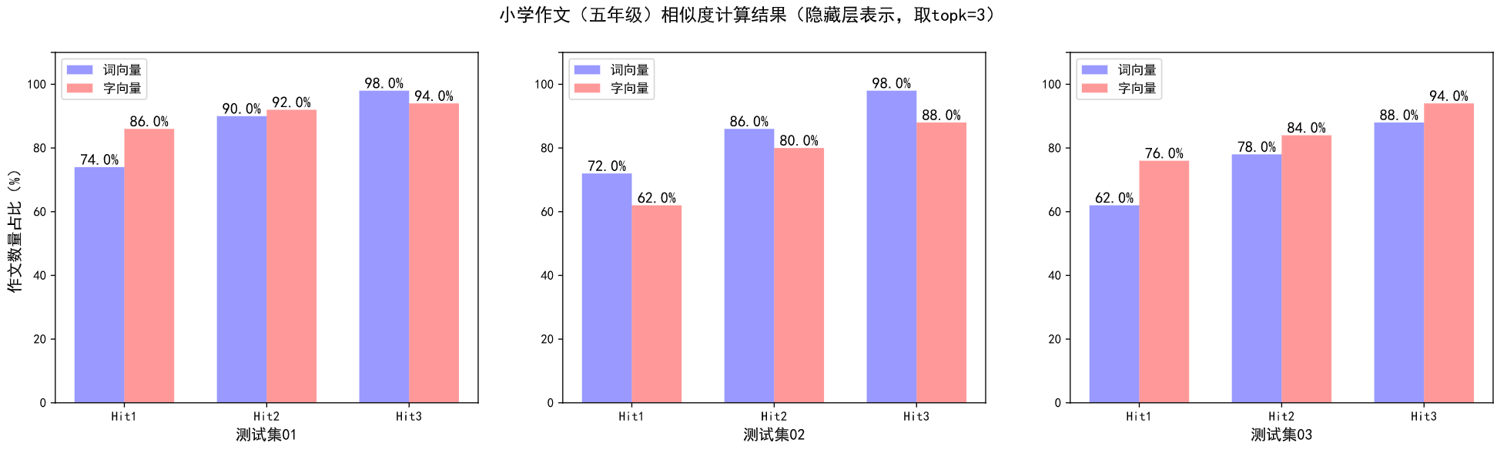
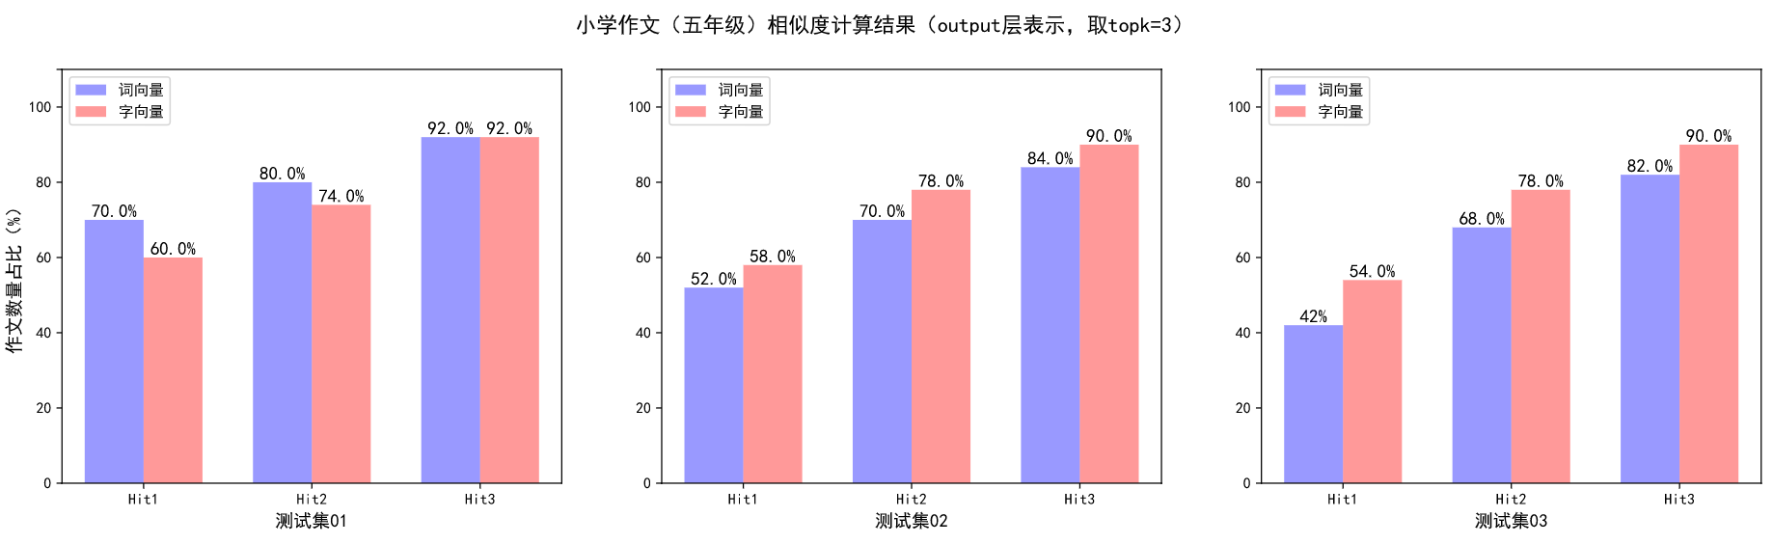
1
小学作文相似度计算

Slide 10
1
小学作文相似度计算
小学作文（五年级）实验结果（隐藏层表示）
Wu_hs | Acc. | P | R | F1
字向量，取平均值 | 0.8533 | 0.8618 | 0.8533 | 0.8532
字向量，取最大值 | 0.8533 | 0.8617 | 0.8533 | 0.8540
字向量，取topk=3 | 0.8667 | 0.8830 | 0.8667 | 0.8676
词向量，取平均值 | 0.7667 | 0.7877 | 0.7667 | 0.7529
词向量，取最大值 | 0.8133 | 0.8253 | 0.8133 | 0.8105
词向量，取topk=3 | 0.8267 | 0.8293 | 0.8267 | 0.8211
小学作文（五年级）实验结果（output层表示）
初中hs | Acc. | P | R | F1
字向量，取平均值 | 0.7600 | 0.8126 | 0.7600 | 0.7434
字向量，取最大值 | 0.7000 | 0.7004 | 0.7000 | 0.6790
字向量，取topk=3 | 0.7533 | 0.7722 | 0.7533 | 0.7385
词向量，取平均值 | 0.7667 | 0.7728 | 0.7667 | 0.7530
词向量，取最大值 | 0.7267 | 0.7170 | 0.7267 | 0.7078
词向量，取topk=3 | 0.8200 | 0.8349 | 0.8200 | 0.8149

Slide 11
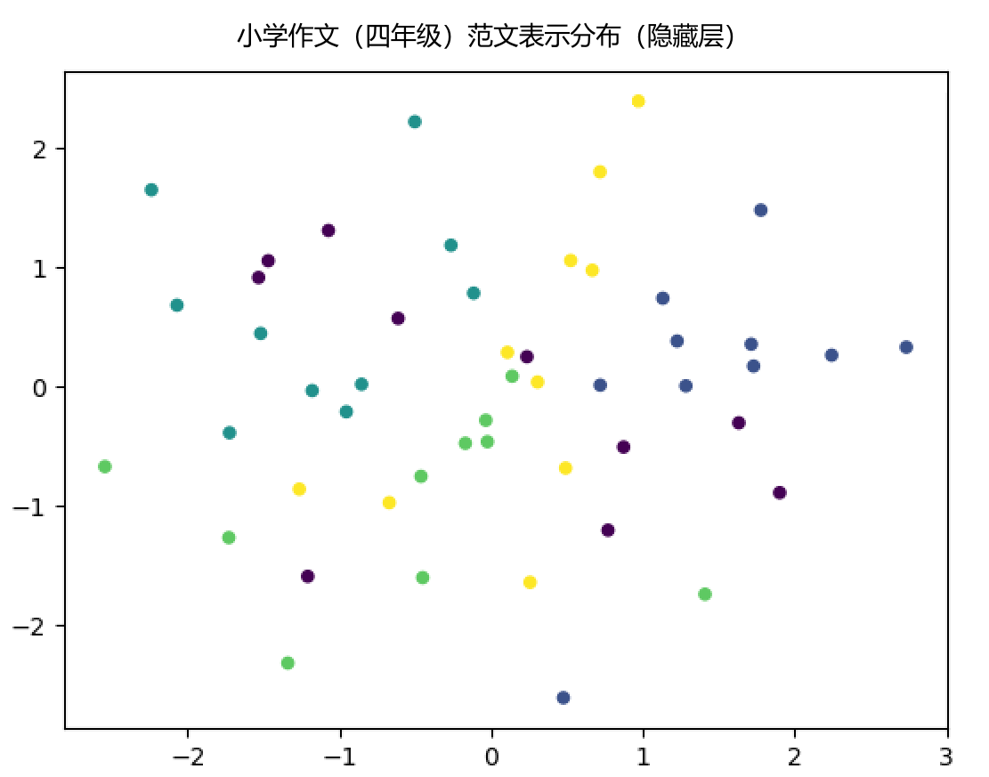
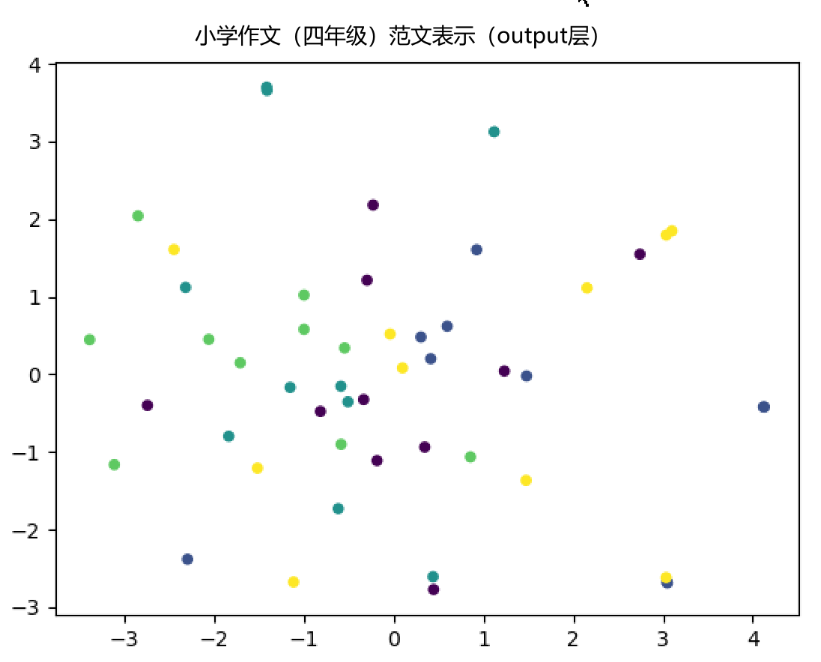
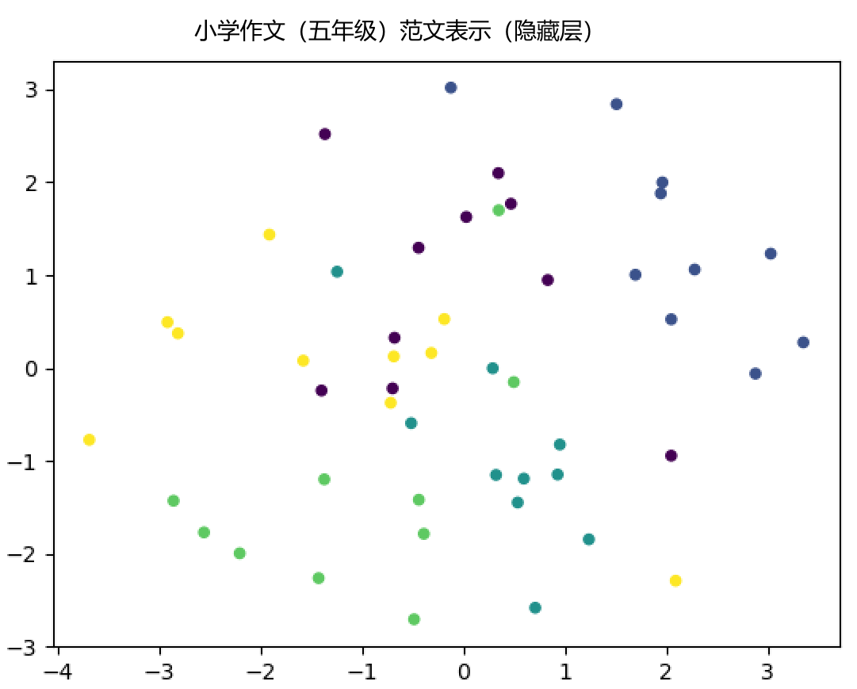
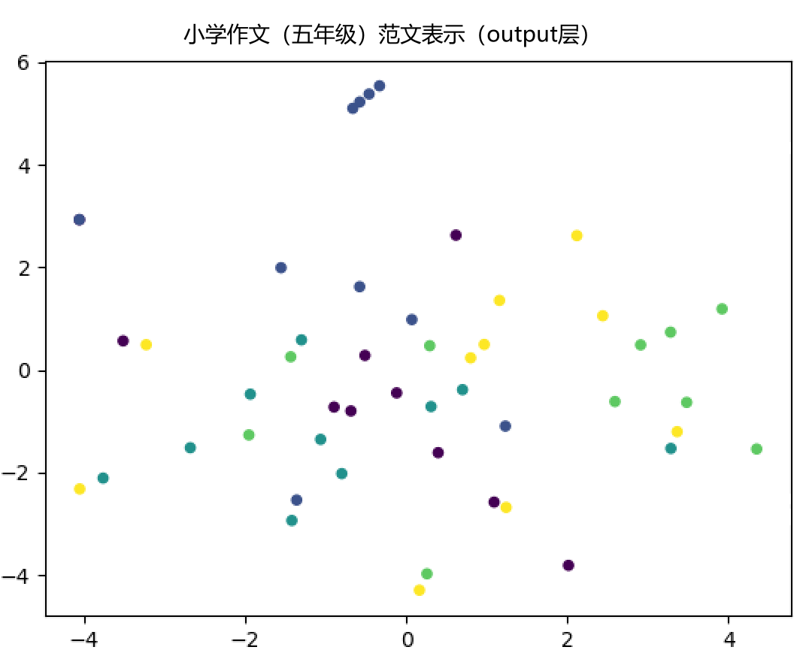
1
范文表示分布
工具：t-SNE

Slide 12
2
本周要做的事
1.
2.
3.

Slide 13
T
H
A
N
K
S
周报
屈原斌
20200903

